Slide 1


Slide 2
ELECTIONS MUNICIPALES
PARTICIPATIONS
2026

Slide 3
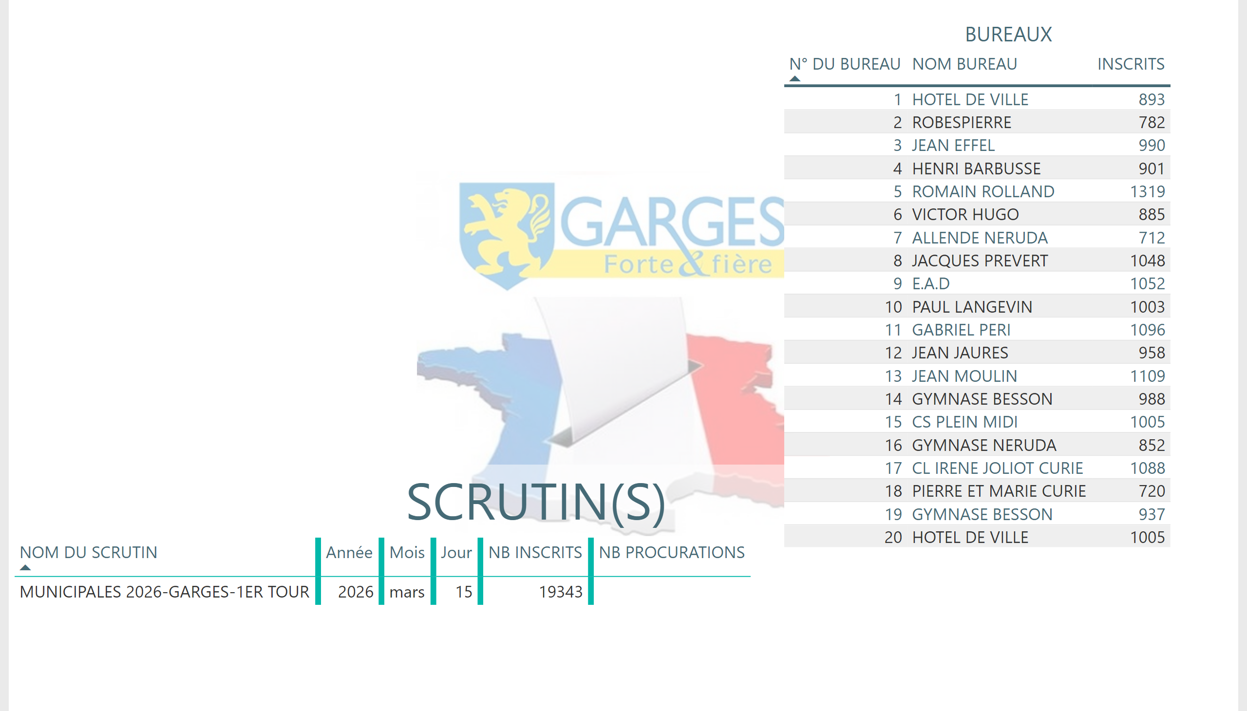
SCRUTIN
Notes:
SCRUTIN(S)
No alt text provided
BUREAUX
No alt text provided

Slide 4
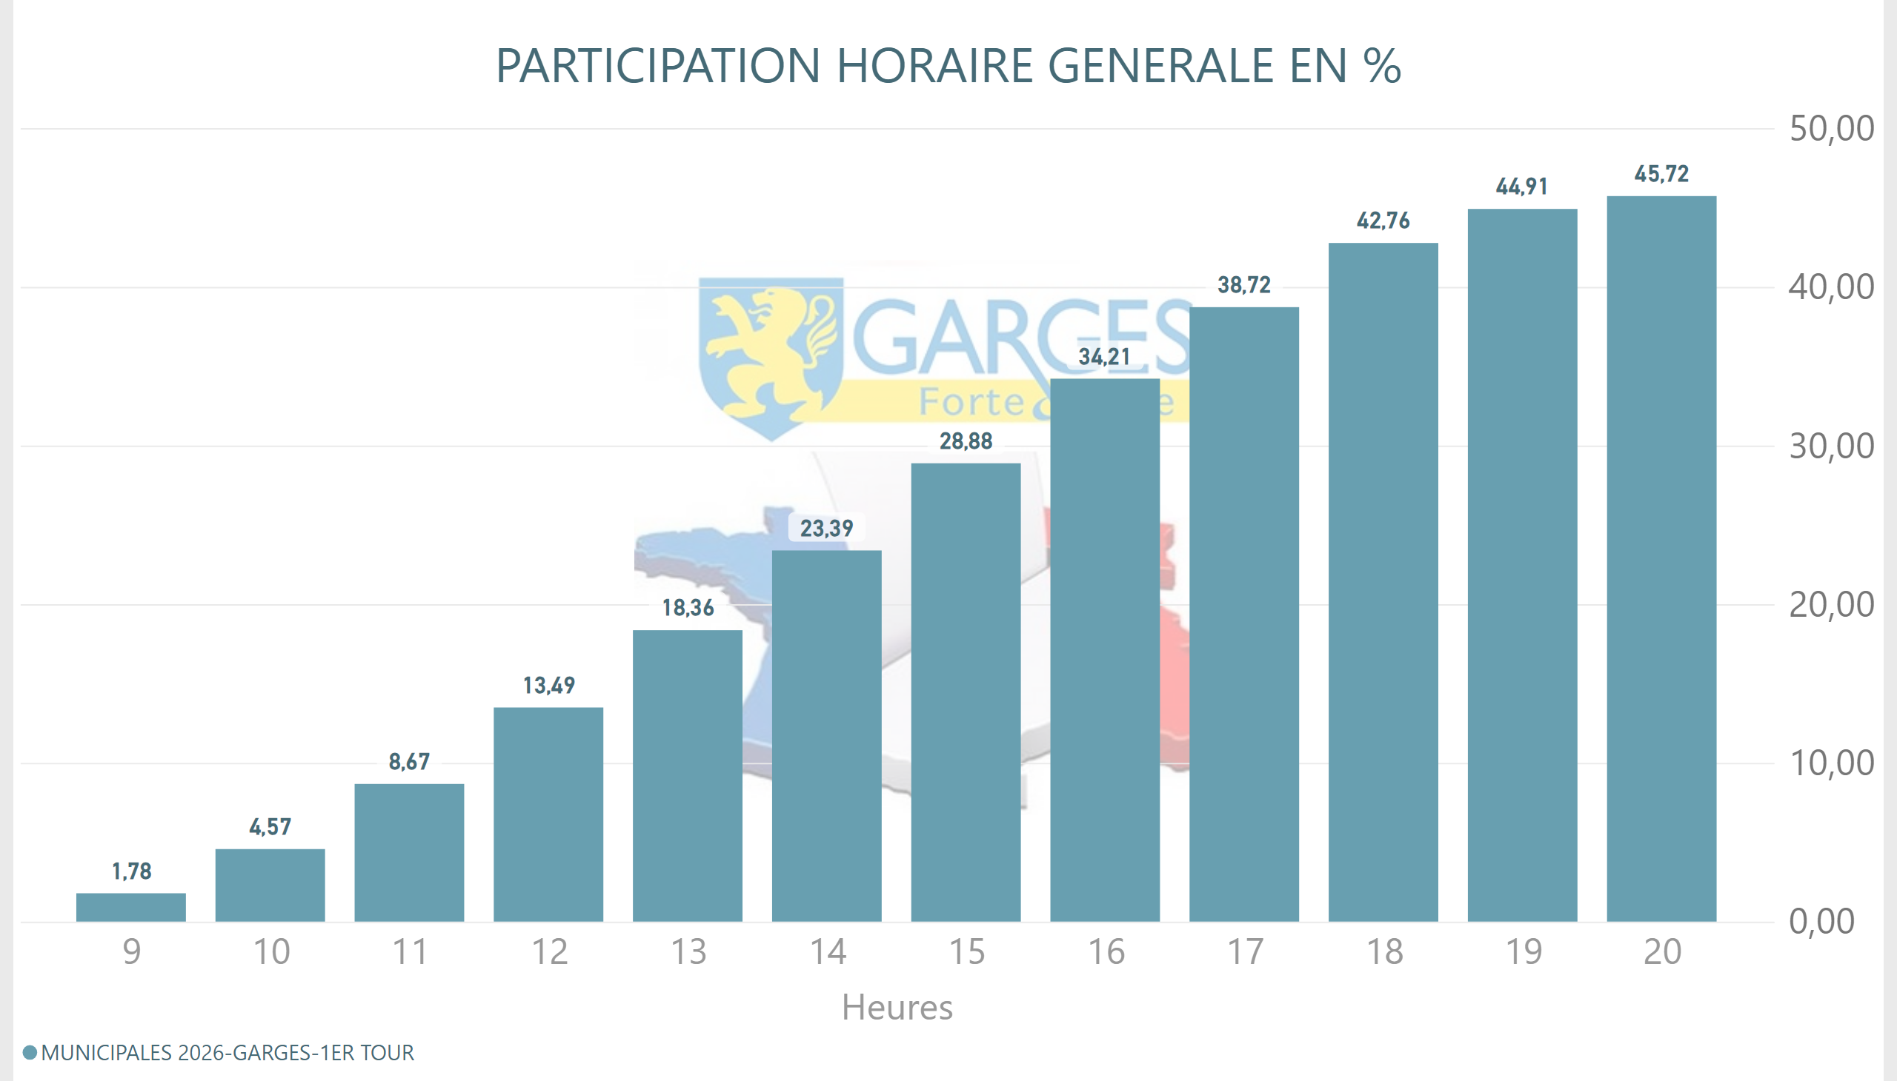
PARTICIPATION GENERALE
Notes:
PARTICIPATION HORAIRE GENERALE EN %
No alt text provided

Slide 5
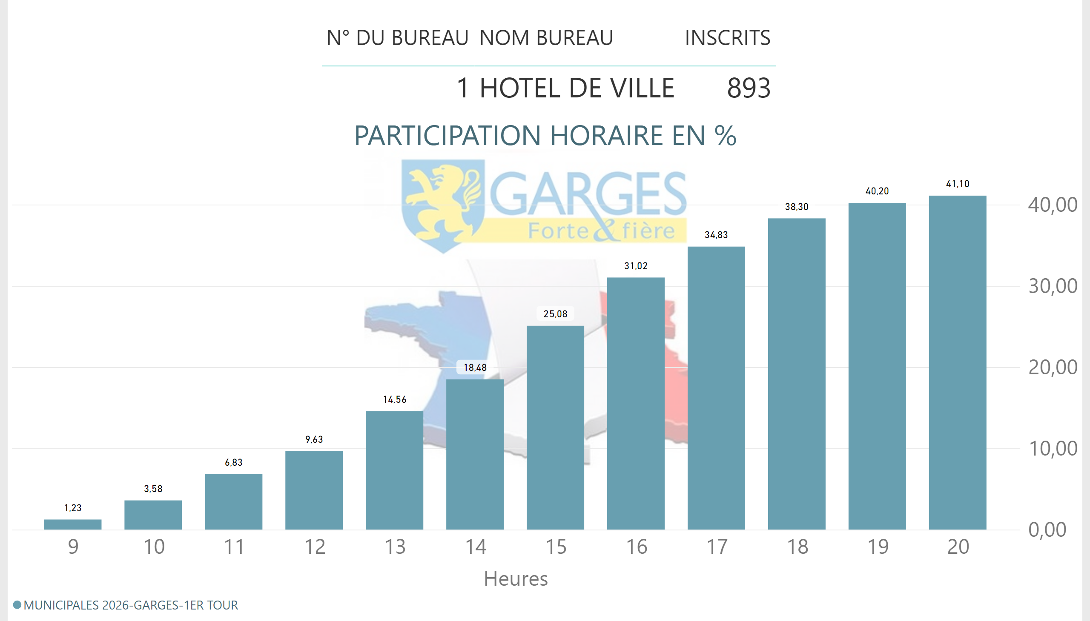
PARTICIPATION BUREAU 1
Notes:
PARTICIPATION HORAIRE EN %
No alt text provided
tableEx
No alt text provided

Slide 6
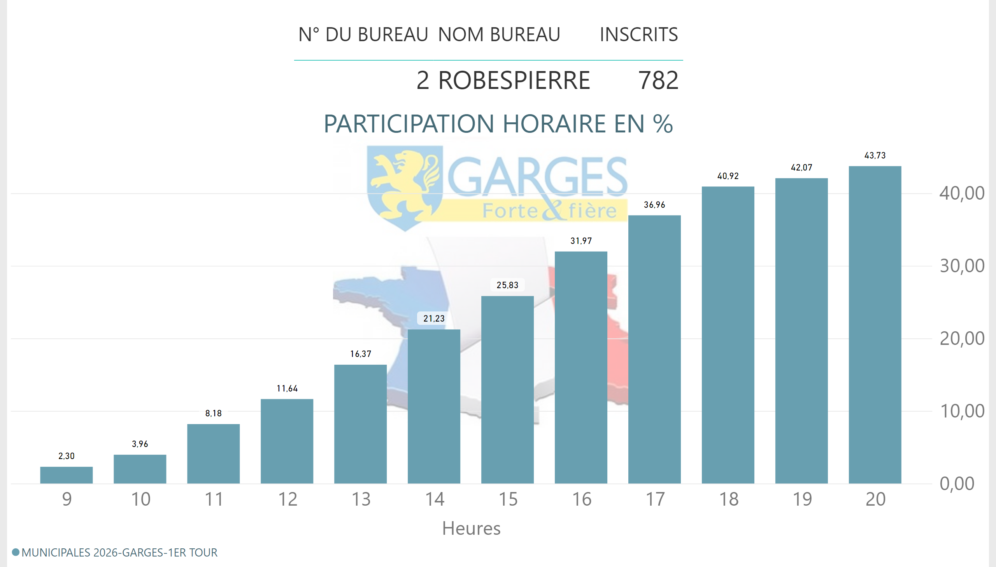
PARTICIPATION BUREAU 2
Notes:
tableEx
No alt text provided
PARTICIPATION HORAIRE EN %
No alt text provided

Slide 7
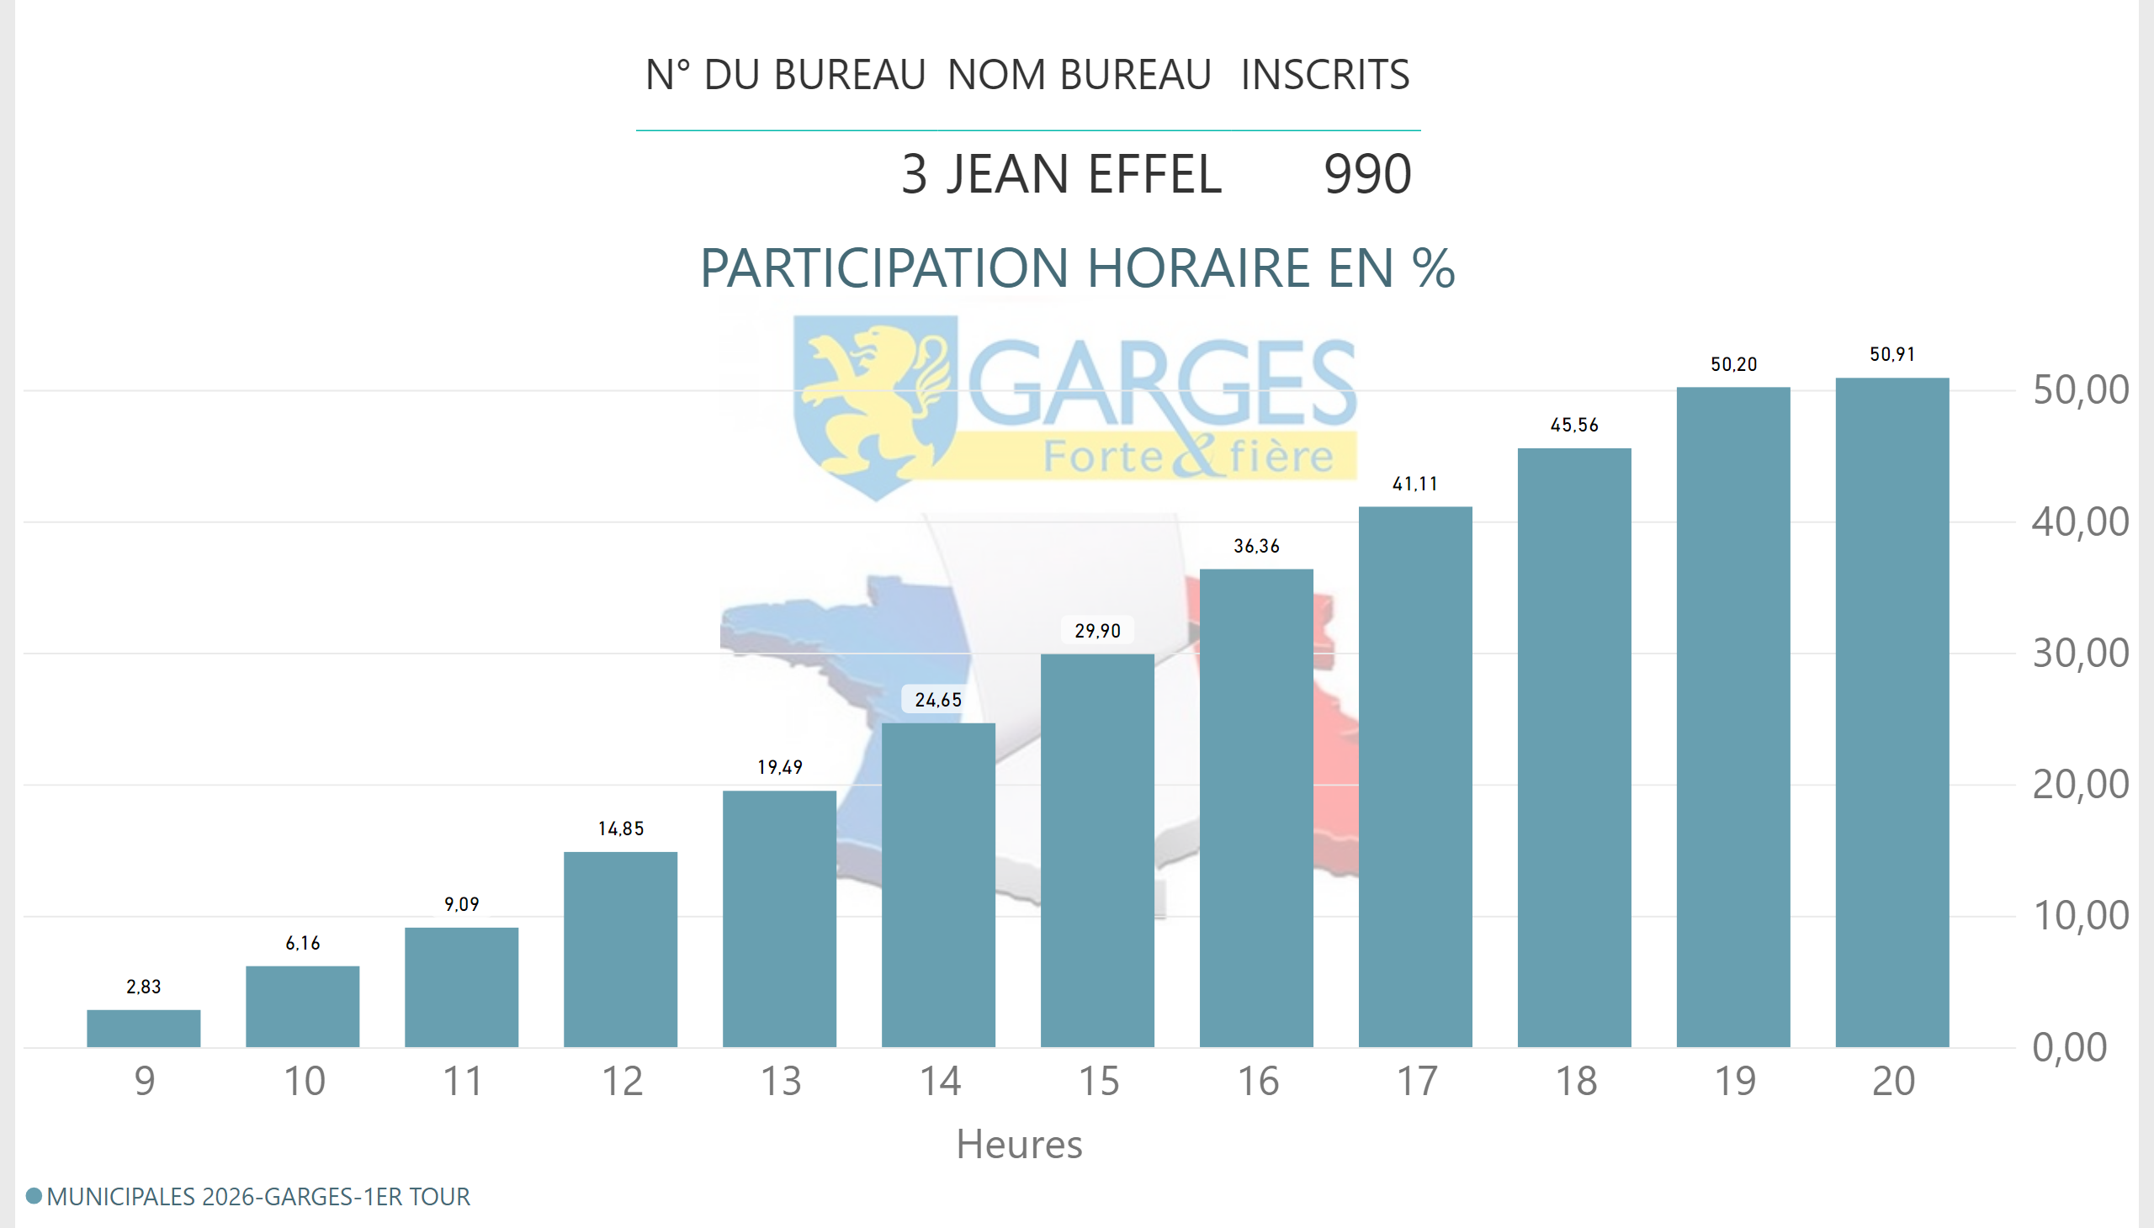
PARTICIPATION BUREAU 3
Notes:
tableEx
No alt text provided
PARTICIPATION HORAIRE EN %
No alt text provided

Slide 8
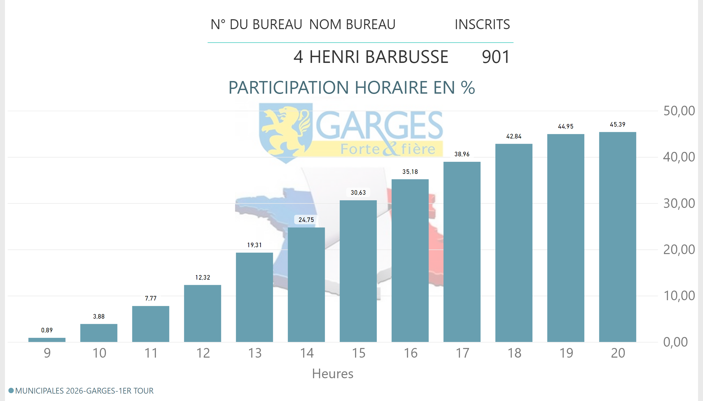
PARTICIPATION BUREAU 4
Notes:
tableEx
No alt text provided
PARTICIPATION HORAIRE EN %
No alt text provided

Slide 9
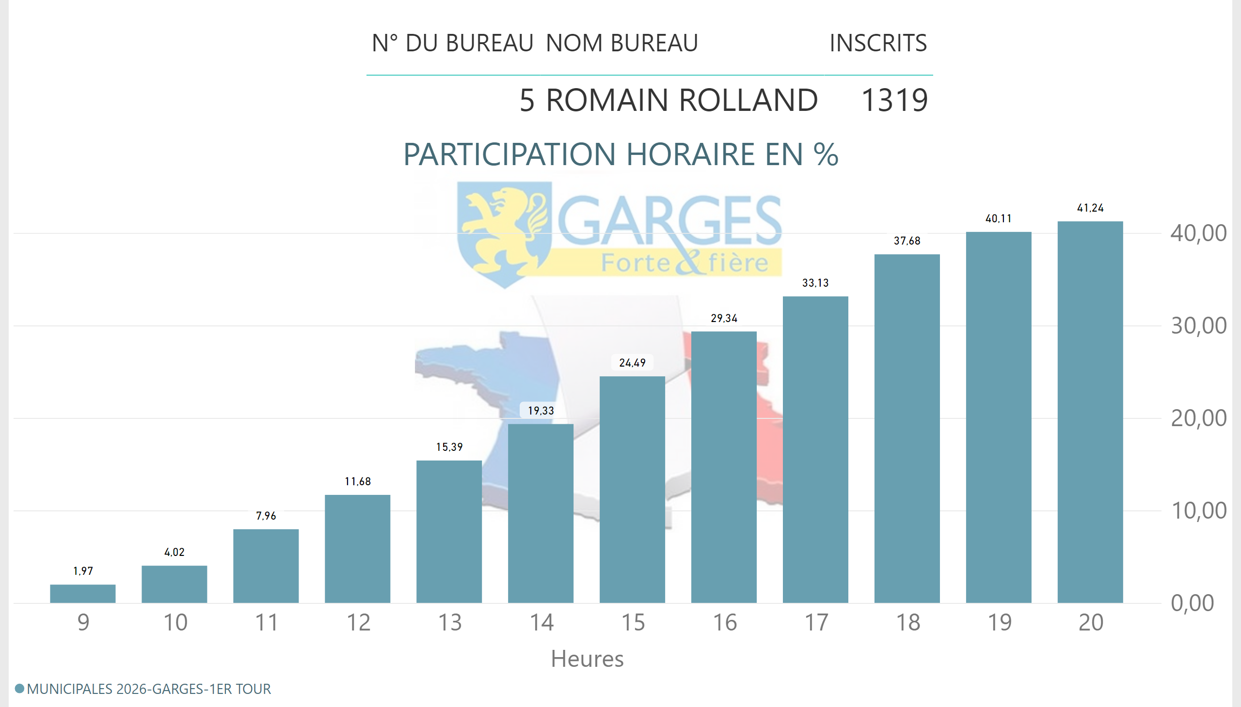
PARTICIPATION BUREAU 5
Notes:
tableEx
No alt text provided
PARTICIPATION HORAIRE EN %
No alt text provided

Slide 10
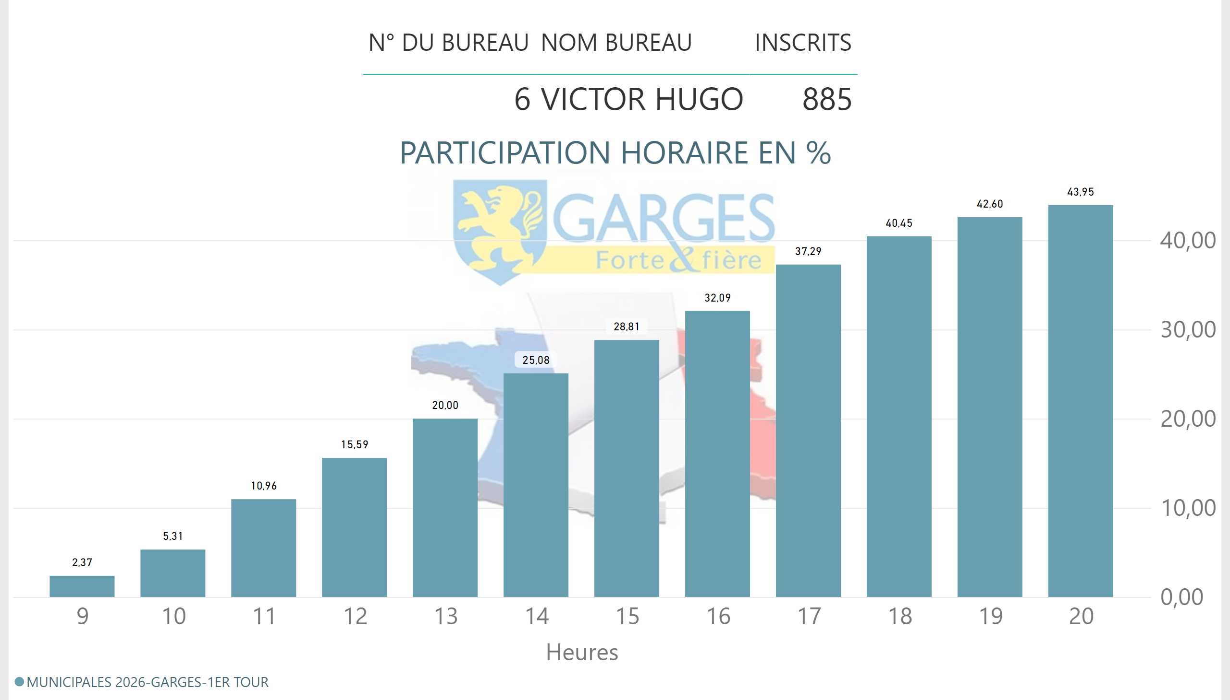
PARTICIPATION BUREAU 6
Notes:
tableEx
No alt text provided
PARTICIPATION HORAIRE EN %
No alt text provided

Slide 11
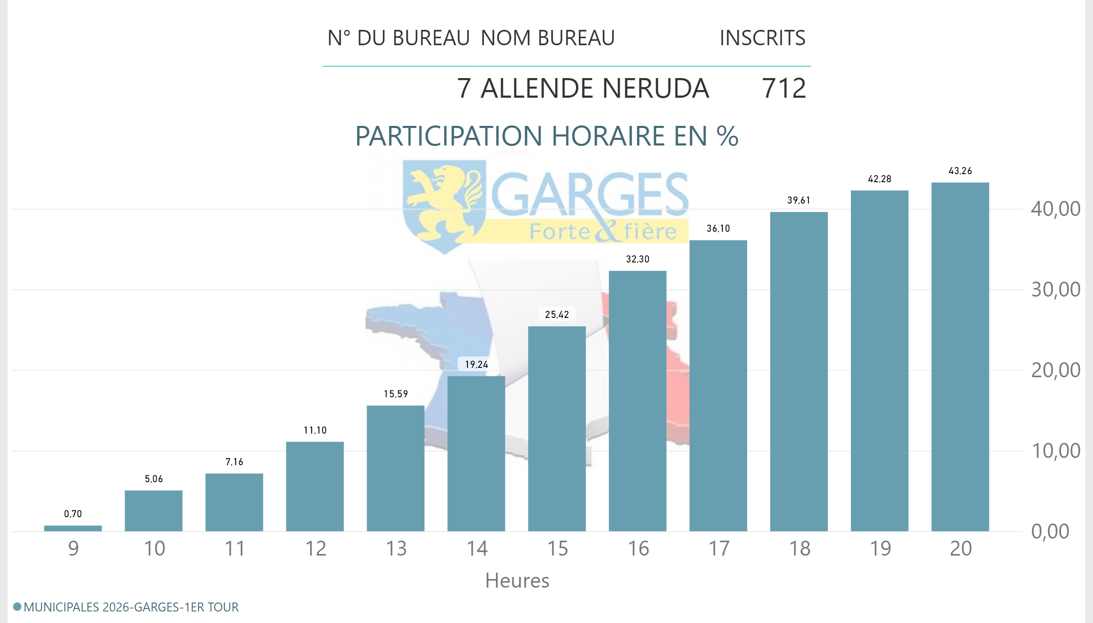
PARTICIPATION BUREAU 7
Notes:
tableEx
No alt text provided
PARTICIPATION HORAIRE EN %
No alt text provided

Slide 12
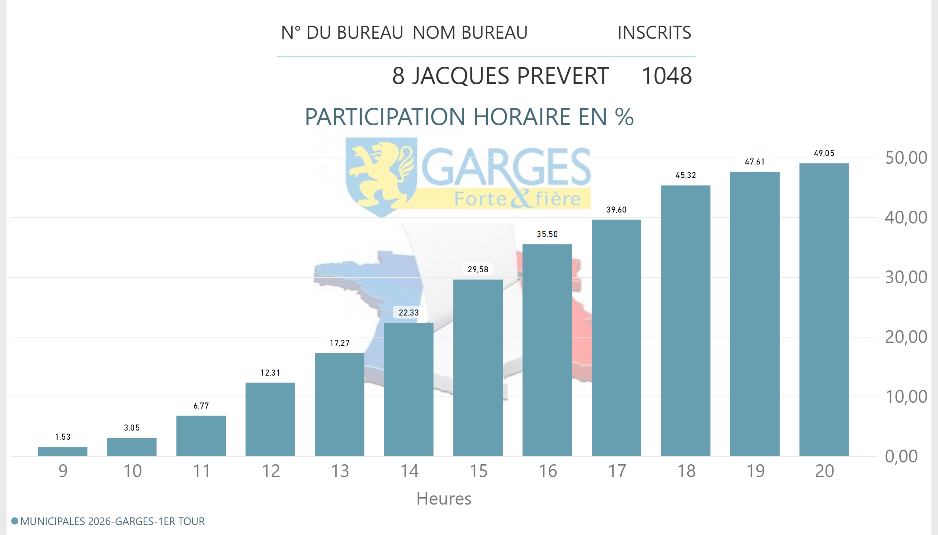
PARTICIPATION BUREAU 8
Notes:
tableEx
No alt text provided
PARTICIPATION HORAIRE EN %
No alt text provided

Slide 13
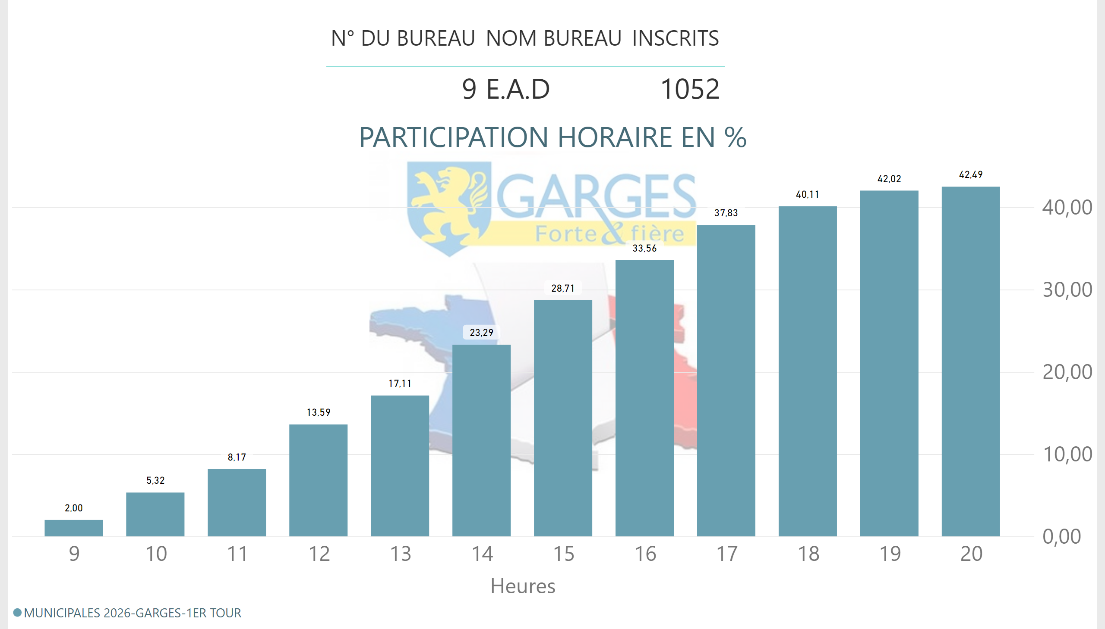
PARTICIPATION BUREAU 9
Notes:
tableEx
No alt text provided
PARTICIPATION HORAIRE EN %
No alt text provided

Slide 14
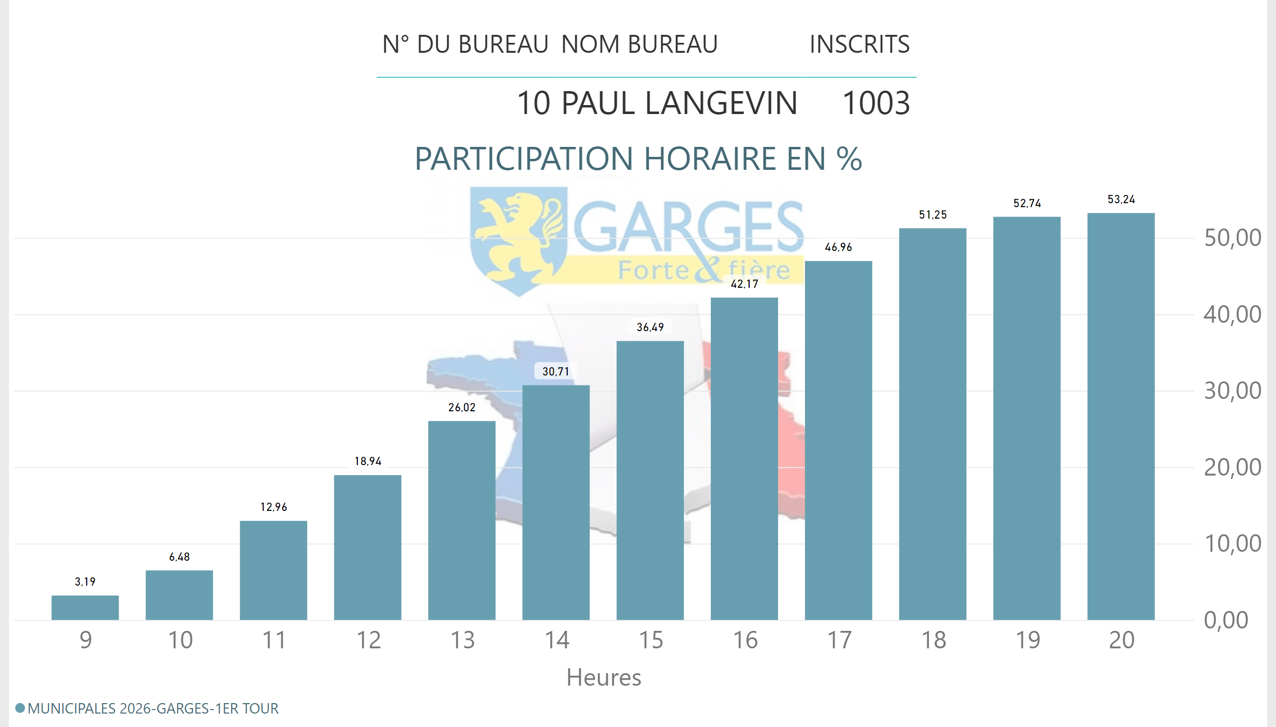
PARTICIPATION BUREAU 10
Notes:
tableEx
No alt text provided
PARTICIPATION HORAIRE EN %
No alt text provided

Slide 15
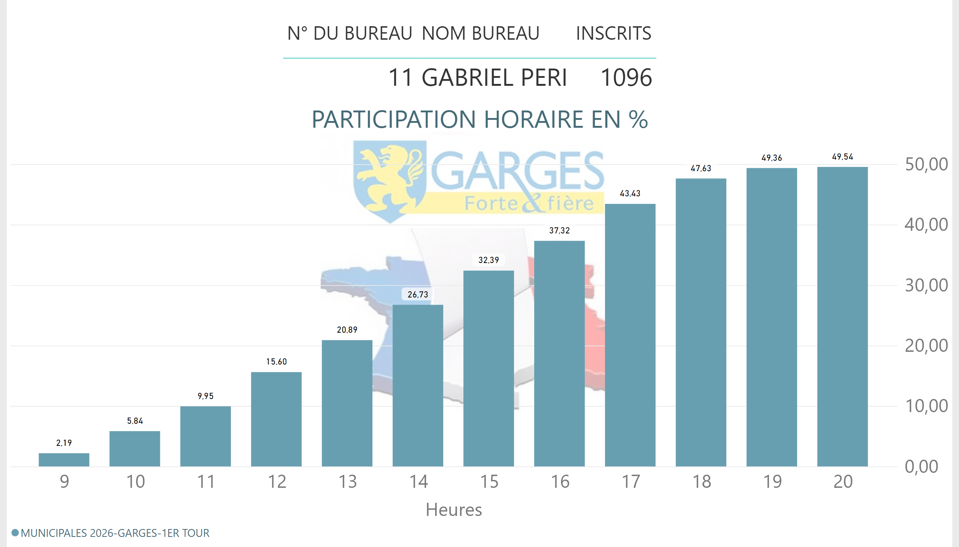
PARTICIPATION BUREAU 11
Notes:
tableEx
No alt text provided
PARTICIPATION HORAIRE EN %
No alt text provided

Slide 16
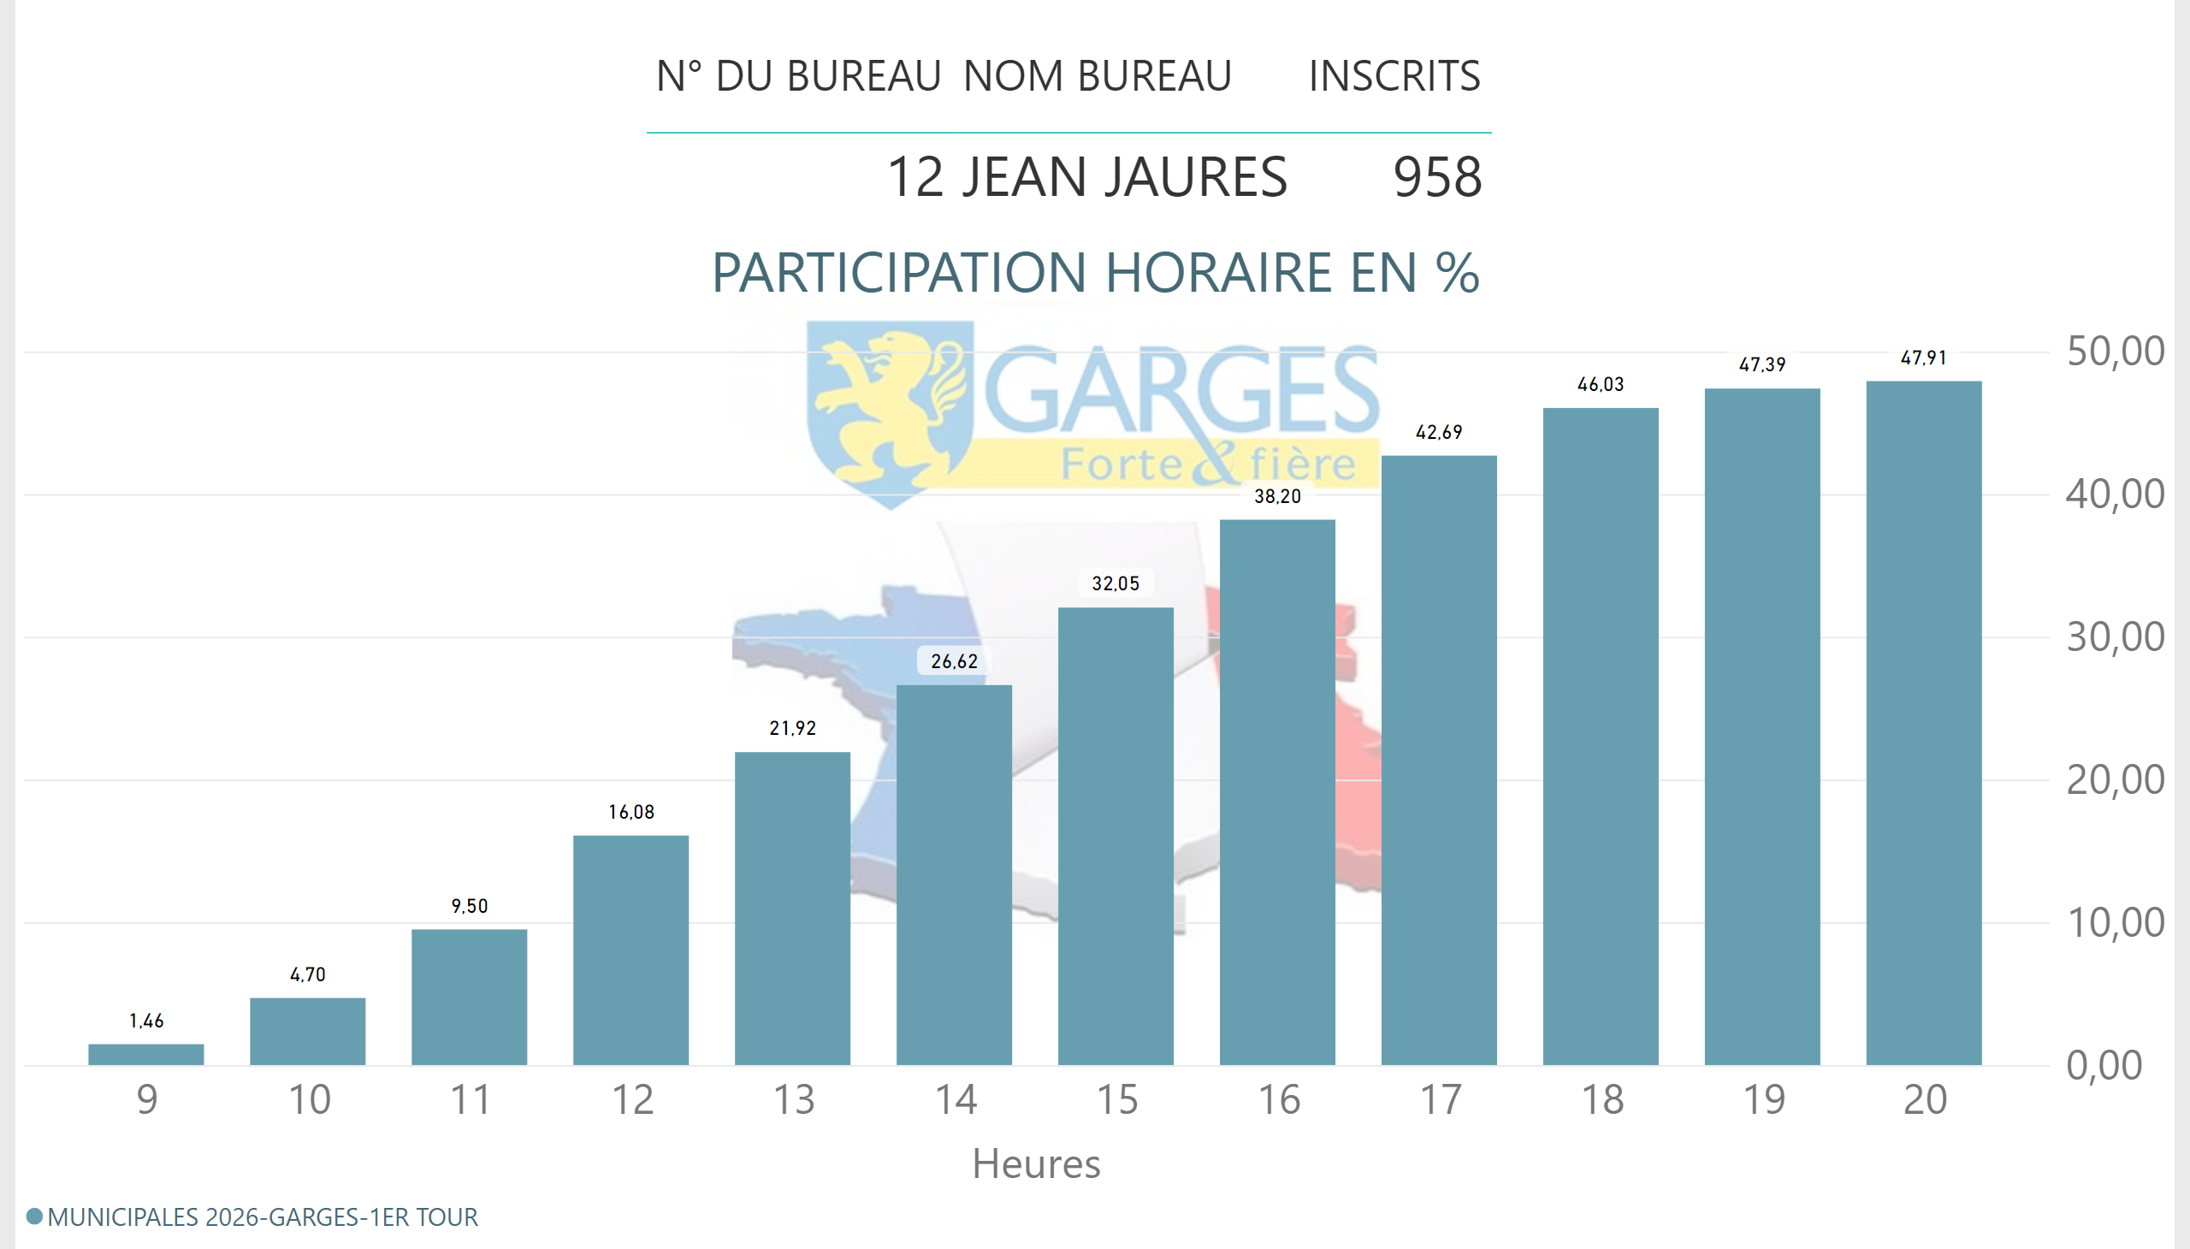
PARTICIPATION BUREAU 12
Notes:
tableEx
No alt text provided
PARTICIPATION HORAIRE EN %
No alt text provided

Slide 17
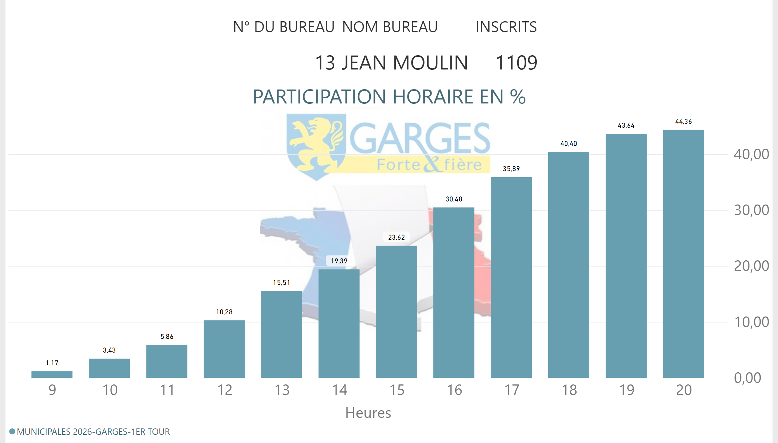
PARTICIPATION BUREAU 13
Notes:
tableEx
No alt text provided
PARTICIPATION HORAIRE EN %
No alt text provided

Slide 18
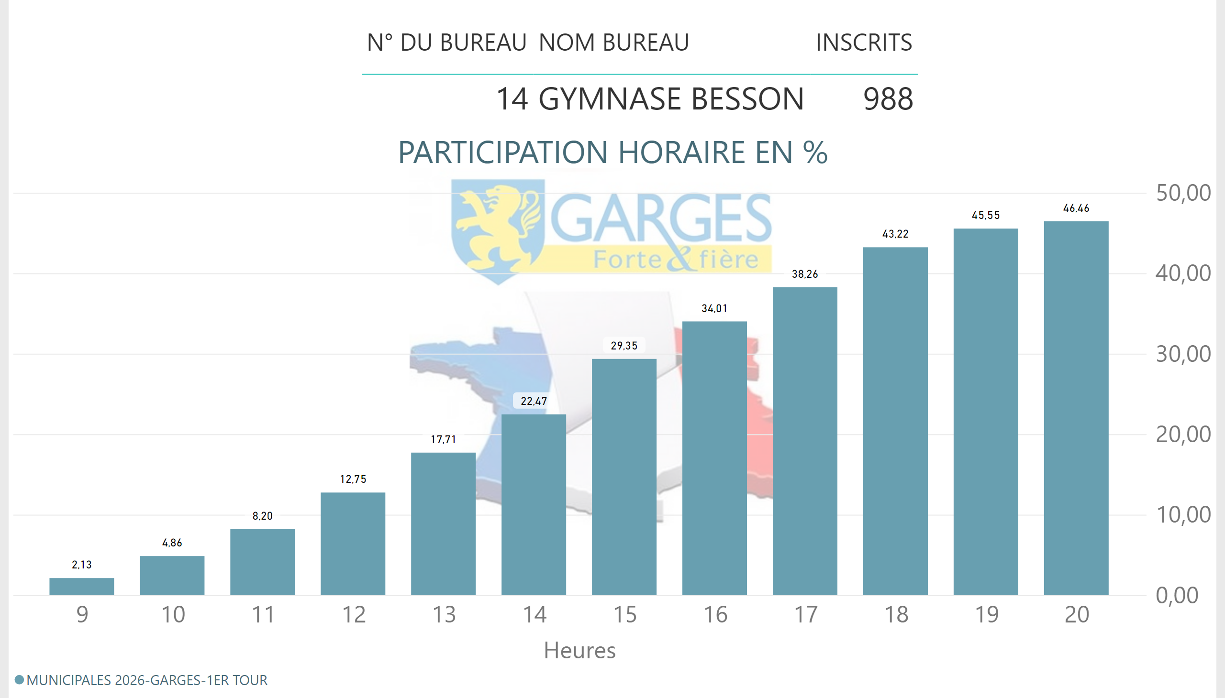
PARTICIPATION BUREAU 14
Notes:
tableEx
No alt text provided
PARTICIPATION HORAIRE EN %
No alt text provided

Slide 19
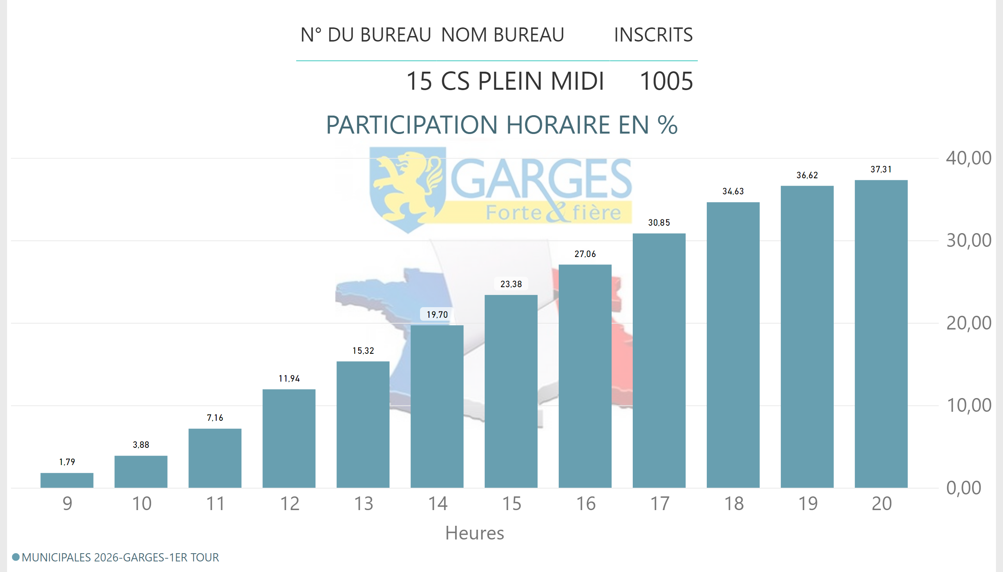
PARTICIPATION BUREAU 15
Notes:
tableEx
No alt text provided
PARTICIPATION HORAIRE EN %
No alt text provided

Slide 20
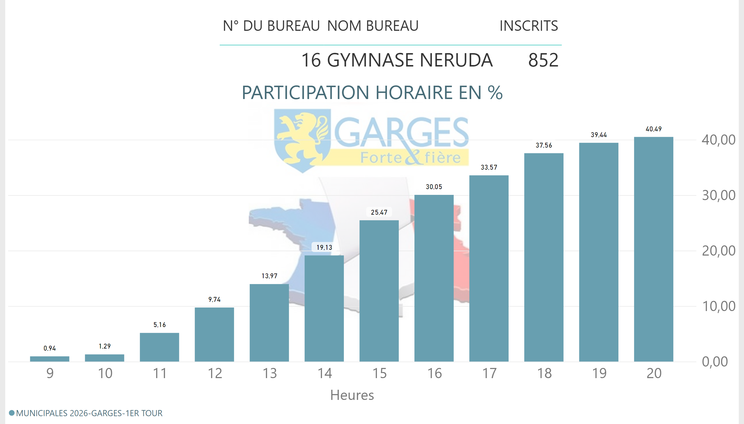
PARTICIPATION BUREAU 16
Notes:
tableEx
No alt text provided
PARTICIPATION HORAIRE EN %
No alt text provided

Slide 21
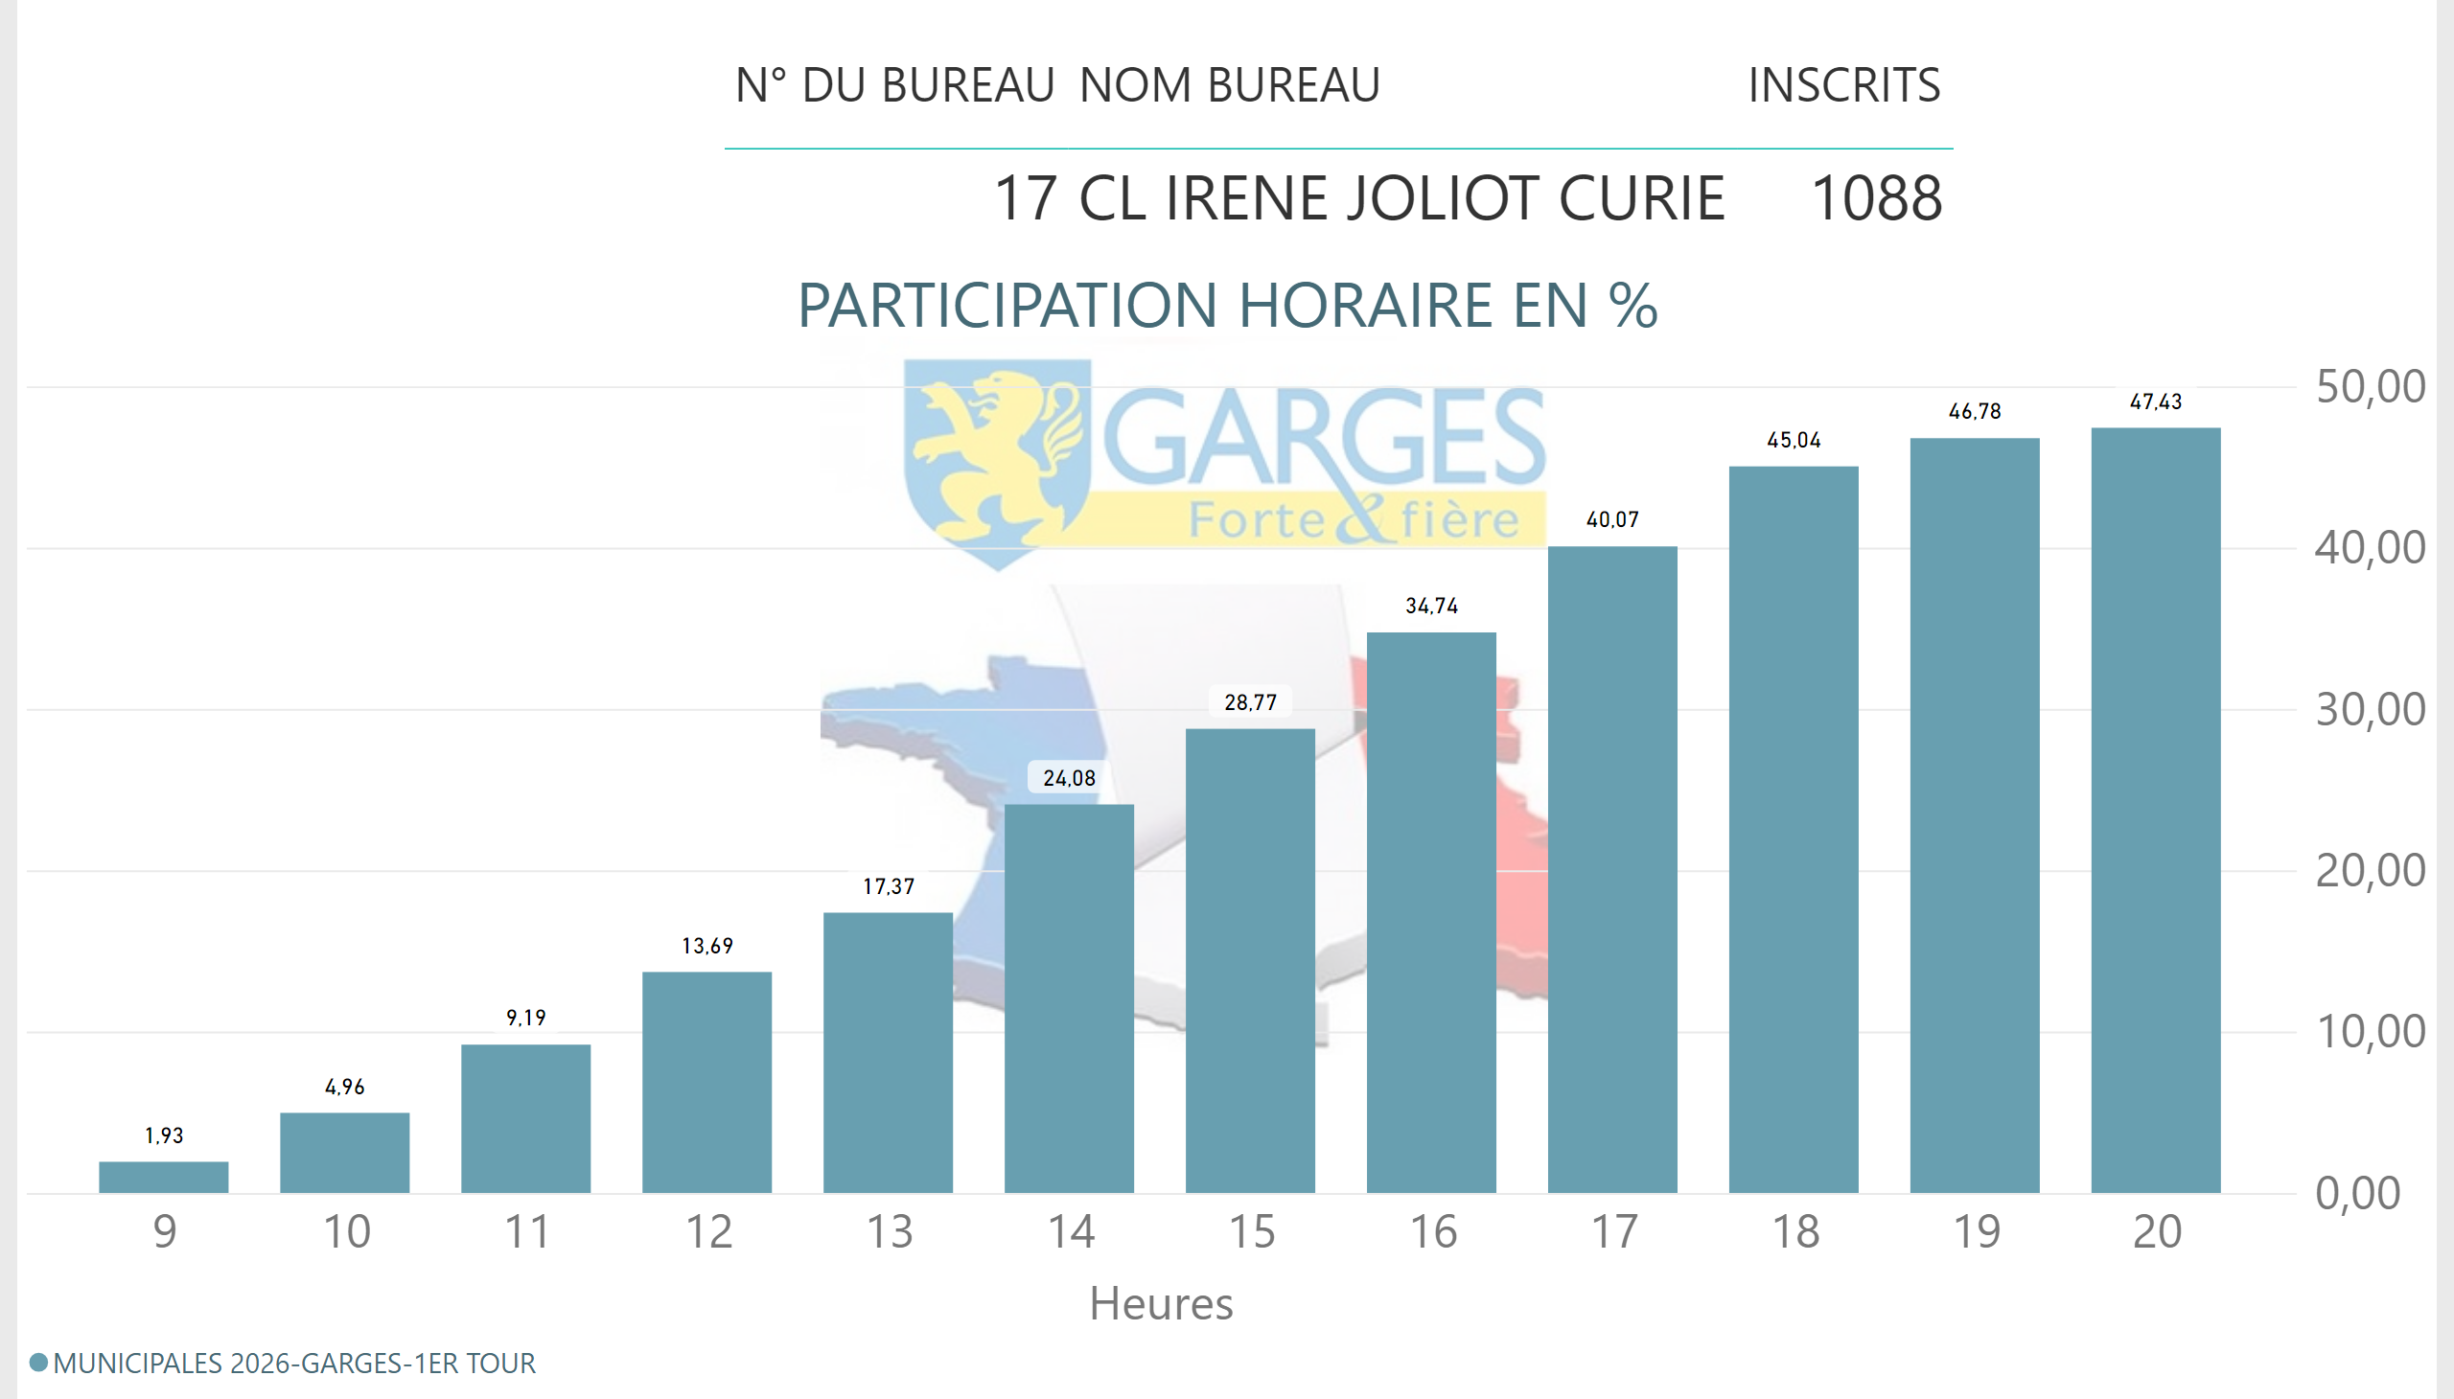
PARTICIPATION BUREAU 17
Notes:
tableEx
No alt text provided
PARTICIPATION HORAIRE EN %
No alt text provided

Slide 22
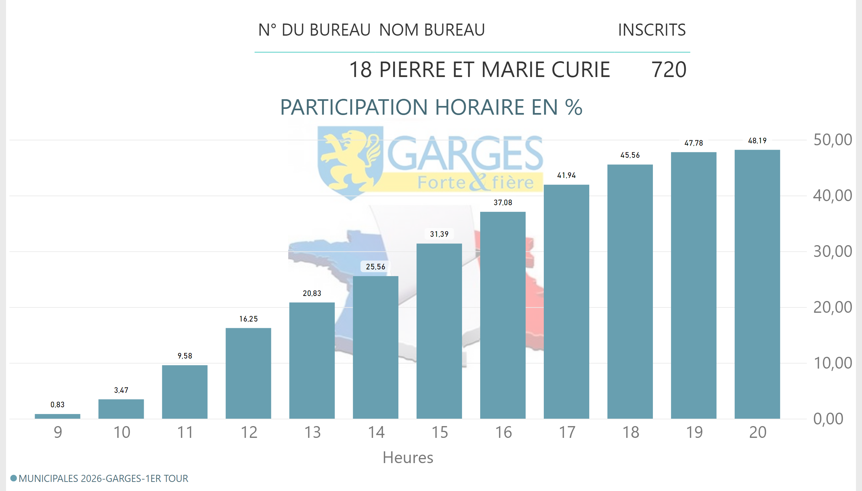
PARTICIPATION BUREAU 18
Notes:
tableEx
No alt text provided
PARTICIPATION HORAIRE EN %
No alt text provided

Slide 23
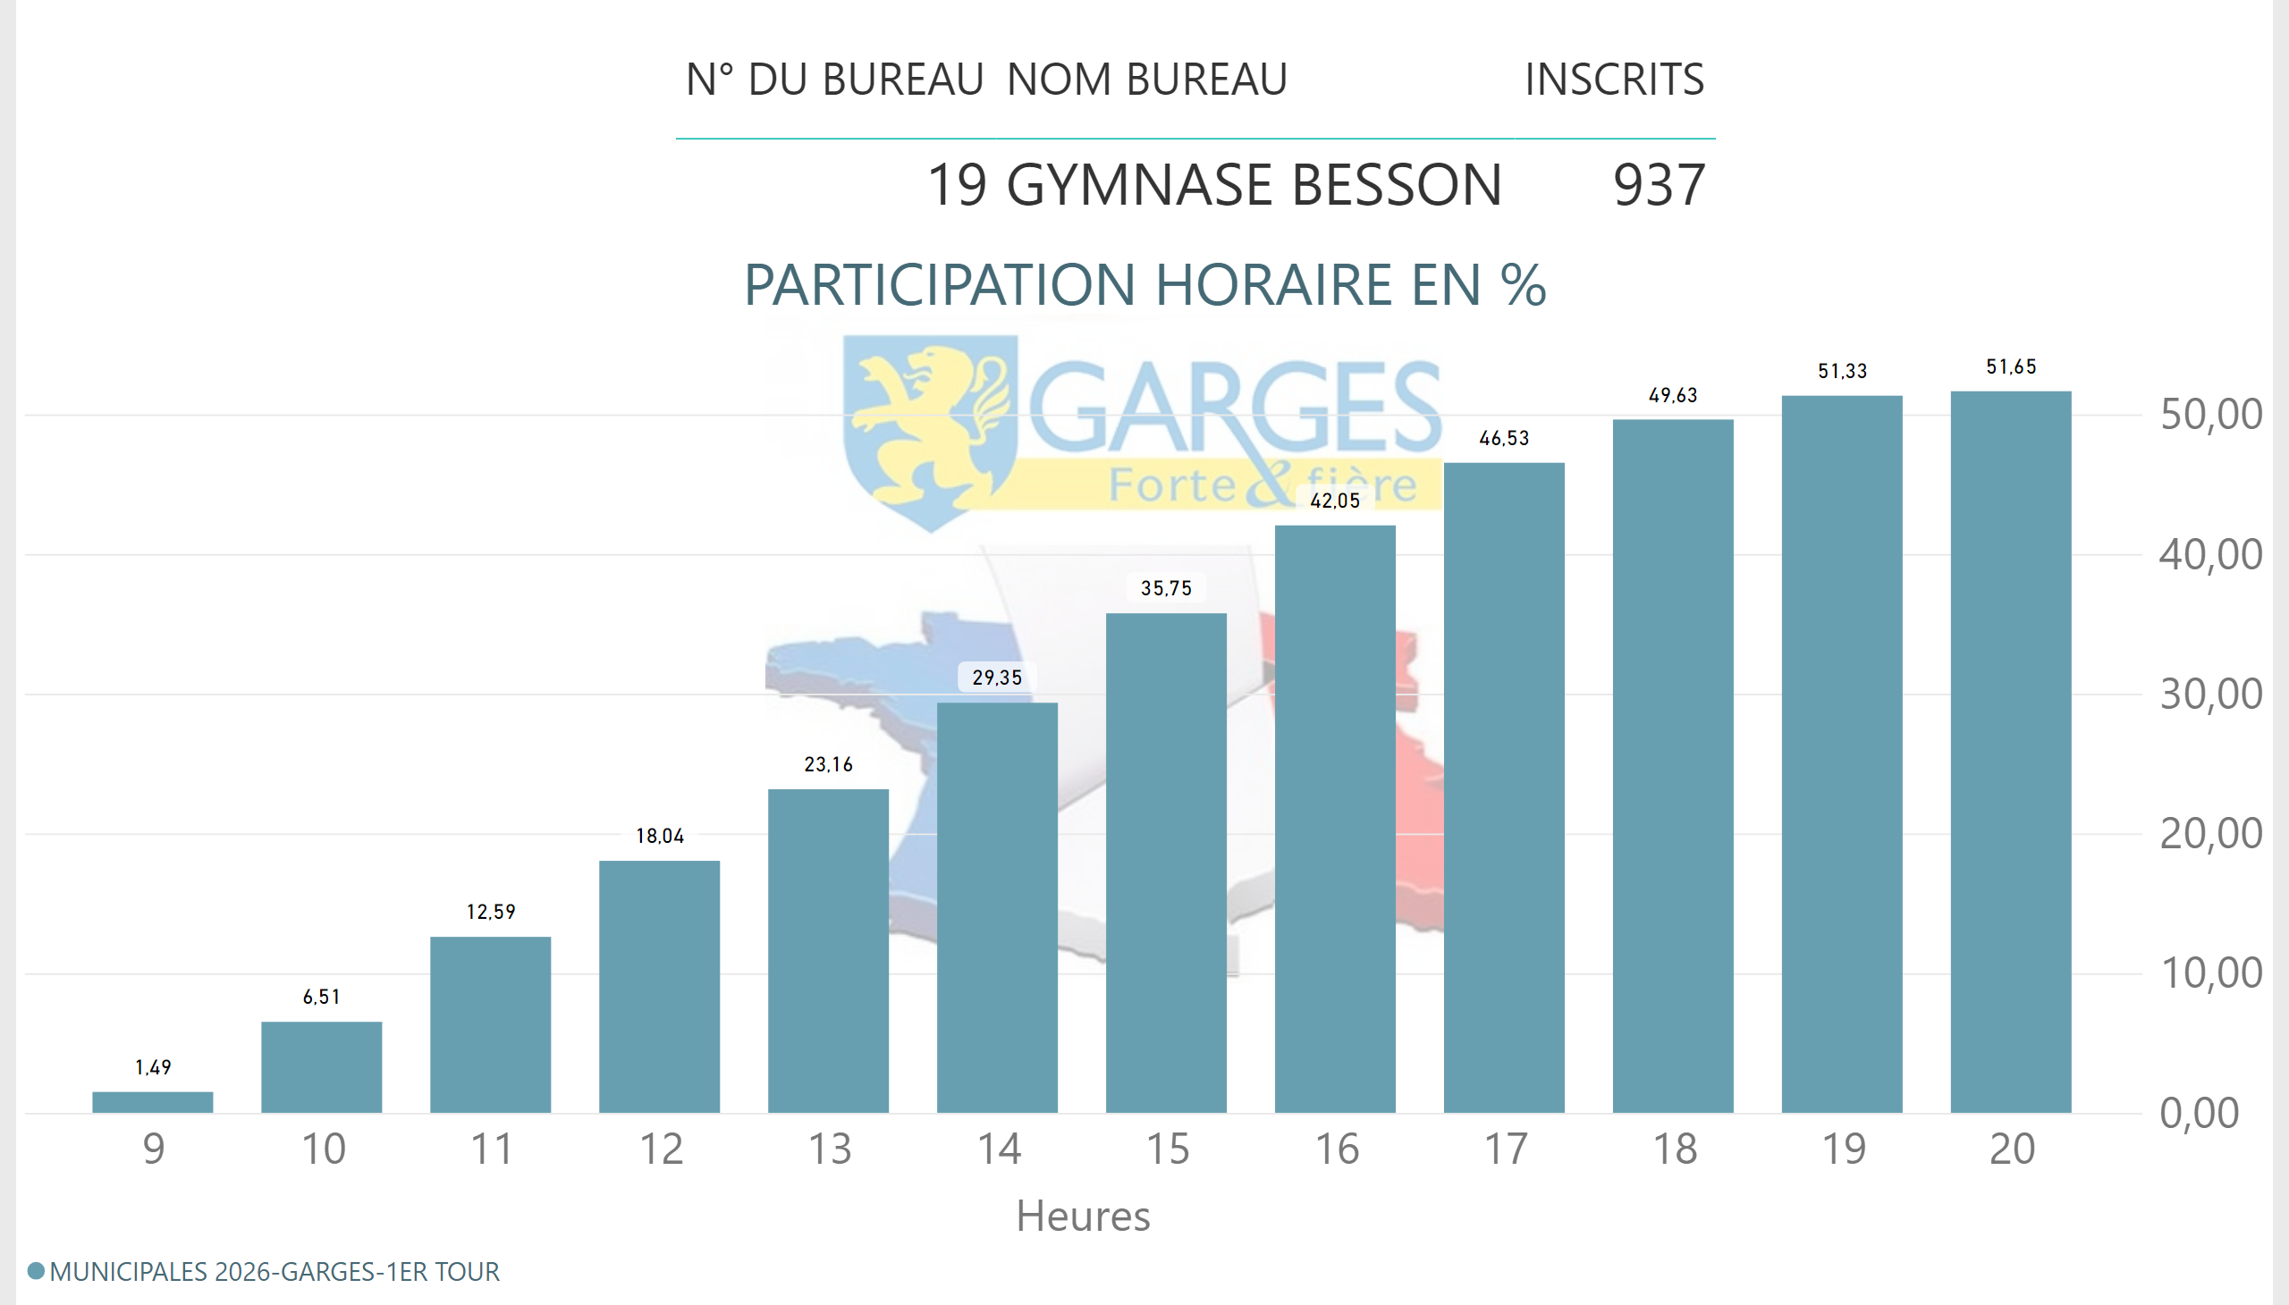
PARTICIPATION BUREAU 19
Notes:
tableEx
No alt text provided
PARTICIPATION HORAIRE EN %
No alt text provided

Slide 24

PARTICIPATION BUREAU 20
Notes:
tableEx
No alt text provided
PARTICIPATION HORAIRE EN %
No alt text provided

